Slide 1
Муниципальный опорный центр дополнительного образования детей Белогорского района
Муниципального опорного центра
муниципального образования
Белогорского района Республики Крым
по внедрению Целевой модели в 2024 году.
Малахова Александра Алексеевна
Руководитель МОЦ Белогорского района

Slide 2
Зарегистрированных в АИС «Навигатор ДО РК»
организаций __________ (на июнь 2024 г.)
ДОУ - 26
СПО - 1
Школы – 26
ВУЗы -0
Учреждения ДО - 0
ДШИ - 0
ДЮСШ - 1
Частные организации - 0

Slide 3
По данным Росстата на декабрь 2024 г.
в муниципальном образовании Белогорского района Республики Крым общая численность детей в возрасте от 5 до 18 лет составляет
12 611 чел.
По данным АИС «Навигатор ДО РК» охват детей в возрасте от 5 до 18 лет
9062 чел.
71.86% (2024 г.)

Slide 4
По данным АИС «Навигатор ДО РК»
на декабрь 2024 г. РЕЕСТР ПРОГРАММ
313
Художественная
118
Социально-гуманитарная
40
Физкультурно-спортивная
68
Естественнонаучная
39
Техническая
15
Туристско-краеведческая
33

Slide 5
Количественная характеристика программ
Количество программ
313
Из них программы для детей ОВЗ
5
Из них инклюзивные программы
0
Из них адаптированные программы
5
Из них программы, участвующие в значимых проектах
46
Из них программы
по ПФ
27
АНАЛИЗ ТЕКУЩЕЙ СИТУАЦИИ
Услуг оказывалось в текущем году 25 269

Slide 6
По данным АИС «Навигатор ДО РК» дети в возрасте от 5 до 18 лет получили
услуги ДО в декабре 2024 г. 12 868
На декабрь 2023 г. в АИС
«Навигатор ДО РК» дети
в возрасте от 5 до 18 лет получили
услуги ДО 7 986

Slide 7
АНАЛИЗ ТЕКУЩЕЙ СИТУАЦИИ
№ | Организации, реализующие дополнительные программы | Количество программ, реализуемых в 2024/2025 учебном году | Общее количество обучающихся на программах учреждения
1 | МБОУ Курская СШ | 6 | 269
2 | МБОУ Зыбинская СШ | 9 | 199
3 | МБОУ Белогорская СШ № 3 | 10 | 598
4 | МБОУ Белогорская СШ № 4 "Чобан-Заде" | 9 | 539
5 | МБОУ Зеленогорская СШ | 16 | 674
6 | МБОУ Мичуринская СШ | 7 | 237
7 | МБОУ Крымрозовская СШ | 11 | 223
8 | МБОУ Зуйская СШ 1 | 7 | 579
9 | МБОУ Васильевская СШ | 4 | 157
10 | МБОУ Цветочненская СШ | 11 | 552
11 | МБОУ Вишенская СШ | 10 | 160
12 | МБОУ Криниченская СШ | 7 | 255
13 | МБОУ Чернопольская СШ | 13 | 311
14 | МБОУ Земляниченская СШ | 8 | 180
15 | МБОУ Школа-лицей № 2 г. Белогорск | 14 | 1064
16 | МБОУ Гимназия № 1 имени К.И. Щелкина г. Белогорск | 14 | 238
17 | МБОУ Новожиловская СШ | 12 | 318
18 | МБОУ Литвиненковская СШ | 9 | 238
19 | МБОУ Зуйская СШ № 2 | 3 | 86
20 | МБОУ ДО "ЦДЮТ" Белогорского района | 24 | 1886
21 | МБОУ Богатовская СШ | 7 | 288
22 | МБОУ Мельничновская СШ | 6 | 268
23 | МБОУ ДО "ДЮСШ" | 3 | 632
24 | МБОУ Русаковская СШ | 9 | 232
25 | МБОУ Красногорская СШ | 4 | 19
26 | МБОУ Головановская СШ | 4 | 51
27 | МБОУ Ароматновская СШ | 4 | 108

Slide 8
По данным АИС «Навигатор ДО РК» реализуется
в образовательных организациях муниципалитета
49 программ
Общее количество услуг
в 2024 г. по направленностям ДОП получили
23/ 3793/ 3419
90%
Организации/кол-во ученико-мест по приказу,
кол-во ученико-мест по факту.
3419 детей
!
Не выполняют показатель «ученико-места» следующие образовательные организации: Мичуринская СШ, Криниченская СШ, Школа-лицей № 2, Белогорская СШ № 3,Белогорская СШ № 4Чабан-Заде, Земляниченская СШ, Крымрозовская СШ,

Slide 9
НОВАЯ ИНФРАСТРУКТУРА ДОПОЛНИТЕЛЬНОГО ОБРАЗОВАНИЯ
В 2019-2024 ГОДАХ ЗА СЧЕТ СРЕДСТВ НАЦПРОЕКТА
Всего программ по данным
АИС «Навигатор ДО РК»
25 программ/ 3 126 детей
новых мест дополнительного образования детей
27 программ/ 0 детей
школьных спортивных клубов
313
25 программ/ 542 детей
центров «Точка роста»
27 программ/ 161 детей
школьных театров
Детей обучалось
0 программ/ 0 детей
центр цифрового образования «IT-куб»
27 программ/144 детей
школьных музеев
9 096 чел.
0 программ/ 0 детей
технопарк «Школьный Кванториум»
0 программ/0 детей
школьный хор

Slide 10
В муниципальном образовании Республики Крым 2 организаций,
реализующие программы для детей с ОВЗ, из них:
- дошкольные образовательные организации – 1;
- общеобразовательные организации -0;
- школы-интернаты 1;
- организации дополнительного образования – 41;
- профессиональные образовательные организации –0;
- негосударственный сектор –0
По данным АИС «Навигатор ДО РК» реализуется 5 адаптированных ДОП,
по ним обучается 124 детей
По состоянию на декабрь 2024 г. количество адаптированных программ 5 , по ним обучалось – 124 обучающихся
По данным АИС «Навигатор ДО РК» реализуется 5 инклюзивных ДОП, по ним обучается 124 детей

Slide 11
Всего в муниципалитете общеобразовательные организации, которые реализуют деятельность по Школьным театрам.
27 зарегистрированы во Всероссийском реестре школьных театров
на сайте федерального оператора ФГСБУК «ВЦХТ»
реализуется программ по школьным театрам – 23 из них :
дополнительное образование –21 программ/ все внесены в АИС «Навигатор ДО РК» / кол-во обучающихся – 493
как внеурочная деятельность – 6 программ/ кол-во обучающихся – 98 чел.
По данным МОНИТОРИНГА всего - 591

Slide 12
Всего в муниципалитете общеобразовательных организаций, которые реализуют деятельность «Школьный музей», – 27
Всего программ по школьным музеям – 27
ПОРТАЛ ШКОЛЬНЫХ МУЗЕЕВ
как внеурочная деятельность - 9 программ/
кол-во обучающихся – 163
дополнительное образование – программ/
кол-во обучающихся – 18/563
По данным МОНИТОРИНГА на программах «ШМ» детей обучается – 726 чел.

Slide 13
ШКОЛЬНЫЕ СПОРТИВНЫЕ КЛУБЫ
Всего в муниципалитете общеобразовательных организаций, которые реализуют деятельность «Школьные спортивные клубы», – 27
Всего программ по школьным спортивным клубам – 27
дополнительное образование – 4 программ/
кол-во обучающихся - 185
как внеурочная деятельность -23 программ/
кол-во обучающихся – 492
По данным МОНИТОРИНГА на программах «ШСК» детей обучается – 677 чел.

Slide 14
По данным АИС «Навигатор ДО РК» всего организаций, которые реализуют программы туристско-краеведческой направленности (далее - ТКН)
Программ по ТКН 33 обучается 1489 ребенка в возрасте от 5 до 18 лет по данным программам.
Организации, реализующие адаптированные (и/или инклюзивные дополнительные программы
по туристско-краеведческой направленности 0,
из них:
- дошкольные образовательные организации – 0;
- общеобразовательные организации – 0
- школы-интернаты – 0
Адаптированных дополнительных общеразвивающих программ по ТКН – 0,
по ним обучается 0 ребенка.
Инклюзивных дополнительных общеразвивающих программ по ТКН – 0,
по ним обучается 0ребенка.
Дополнительных программ музейной деятельности
по туристско-краеведческой и/или социально-гуманитарной направленности 33, 1489
детей обучается по данным программам

Slide 15
«Летний отдых» и мероприятия, программы лагерей дневного пребывания
Кол-во программ летнего
оздоровительного лагеря
с дневным пребыванием
по направленностям
28 мероприятий
2217чел
Проведено
Мероприятия в рамках летнего оздоровительного
лагеря дневного пребывания, программ
Детей обучалось по данным программам
в возрасте от 5 до 18

Slide 16
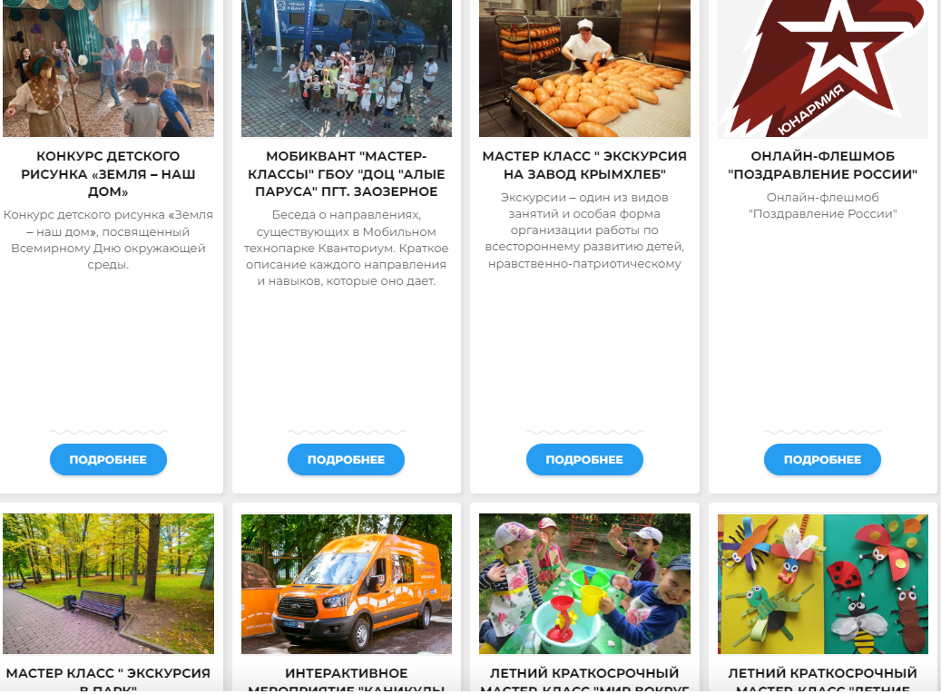
По данным АИС «Навигатор ДО РК» всего было проведено 51 мероприятие. Зарегистрировано в мероприятиях 2217 участника.
Художественная
24
По состоянию на декабрь 2024 г. было проведено 51 мероприятий и приняло участие 2217 детей.
Социально-гуманитарная
6
Физкультурно -спортивная
11
Естественнонаучная
1
Техническая
5
Туристско-краеведческая
3

Slide 17
Количество программ по СЗ на 2024 г. –
В состав муниципального экспертного совета входит –
в составе регионального экспертного совета –
27 программ
20 чел.,
1 чел.,

Slide 18
Численность детей от 5 до 18 лет, всего (по данным Росстата) на 2024 год составляет – 8 250
Общее количество сертификатов всего
в 2024 г. составляет 3387 / 40 %
На июнь 2024 года число сертификатов, использованных для оплаты по ПФ, составляло 1 111 / 7,81%
Число сертификатов, использованных для оплаты по ПФ, от численности детей от 5 до 18 лет в муниципальном образовании Республики Крым (по данным Росстата).
Декабрь 2023 года 323 7,54% | Декабрь 2024 года 1 092 11,20%

Slide 19
№ | Утвержденные МПА для обеспечения формирования и исполнения муниципального социального заказа по направлению деятельности «реализация дополнительных образовательных программ на 2024 год Полное название МПА (постановление, распоряжение, приказ) | Дата утверждения и № документа | Активная ссылка на документ (введите ссылку на размещенный в сети Интернет документ)
1 | Постановление администрации города Белогорска «Об утверждении порядка определения нормативных затрат на оказание муниципальной услуги « Реализация дополнительных общеразвивающих программ» в соответствии с социальным сертификатом» | 30.01.2024 № 67 | http://belogorsk/rk/gov/ru|documents/e09e63ad-9be5-4b24-8488-5dca75c969b4
2 | Приказ Отдела образования администрации города Белогорска « Об установлении нормативных затрат на оказание муниципальных услуг по реализации дополнительных общеразвивающих программ в соответствии с социальным сертификатом на 2024 год | 05.02.2024 № 71 | https://belogorskiy.rk.gov.ru/documents/12f06f38-eafc-4689-89eb-351a96d3768e
3 | Постановление администрации города Белогорска от 12.03.2024 № 219 О внесении изменений в постановление администрации города Белогорска от 16.08.2023 № 694 « О порядке формирования муниципальных социальных заказов на оказание муниципальных услуг в социальной сфере , отнесенных к полномочиям органов местного самоуправления муниципального образования Белогорский район Республики Крым , о форме и сроках формирования отчета об их исполнении» | 12.03.2024 № 219 | https://belogorskiy.rk.gov.ru/documents/af66efc4-5479-4873-844c-87b6628b800a
4 | Приказ Отдела образования администрации города Белогорск « Об Утверждении муниципального социального заказа на оказание муниципальных услуг в социальной сфере на 2024 год. Приказ Отдела образования администрации города Белогорск « Об утверждении программы персонифицированного финансирования дополнительного образования детей в муниципальном образовании Белогорский район Республики Крым на 2024 год | 14.03.2024 № 195 | https://belogorskiy.rk.gov.ru/documents/58217aa0-aa25-4807-b264-41ad70db0a7a

Slide 20
МО | 2023/2024 уч. г. |  |  |  | 2024/2025 уч. г.
 | программ | Номинал сертификата на 2023 год | Число сертификатов для определения объема финансового обеспечения по ДК | Выдано НОВЫХ/ ИСПОЛЬЗОВАНО сертификатов СЗ на декабрь 2023 г. (Навигатор) | программ | Номинал СЕРТИФИКАТА на 2024 год | Планируемое число сертификатов для определения объема финансового обеспечения по ДК | Выдано НОВЫХ/ ИСПОЛЬЗОВАНО сертификатов СЗ на декабрь 2024 г. (Навигатор)
Белогорский район Республики Крым | 17 | 8250 | 881 | 614/323 | 41 | 8250 | 3500 | 316/1092

Slide 21
Организация и проведение муниципальным опорным центром методических мероприятий
(согласно плана работы МОЦ на 2024 год) различного уровня.
Дата проведения | Название, тема | Для кого | Количество участников | Активные ссылки на размещенную информацию о проведенном мероприятии в сети Интернет
1 | Республиканский семинар в Федеральном государственном автономном образовательном учреждении высшего образования "Крымский федеральный университет имени В. И. Вернадского" состоялся семинар, | Для педагогов общеобразовательных организаций и руководителей Муниципальных Опорных центров | 27 | https://vk.com/wall-181053353_1148
2 | Проведение Республиканского семинара МОНМ РК для руководящих работников учреждений дополнительного образования Республики Крым, включая руководителей муниципальных опорных центров Республики Крым | для руководящих работников учреждений дополнительного образования Республики Крым, включая руководителей муниципальных опорных центров Республики Крым | 50 | https://vk.com/wall-181053353_1129

Slide 22
Численность педагогов дополнительного образования детей
в Республике Крым по данным ЕАИС ДО
296_чел.
Основная часть педагогических кадров прошла курсы повышения квалификации в 2024 году
и профессиональную переподготовку
по дополнительному образованию_240_чел.
279 чел.-
Направлены заявки на прохождение курсов повышения квалификации в 2025 году
по дополнительному образованию 56_чел.
17 чел.
Участие в конкурсах проф. мастерства: 16чел.
Образовательный олимп,
Сердце отдаю детям,
Панорама методических кейсов

Slide 23
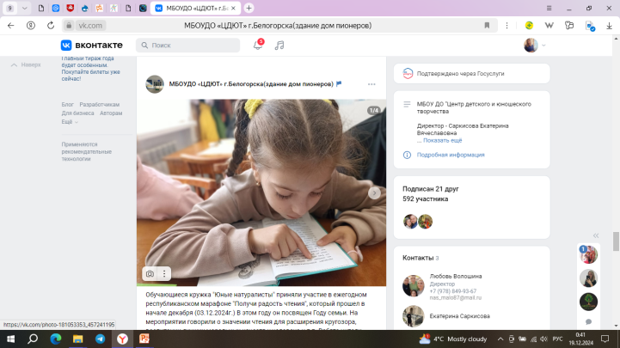
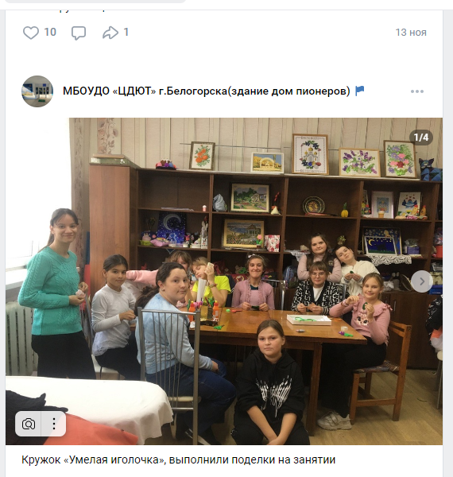
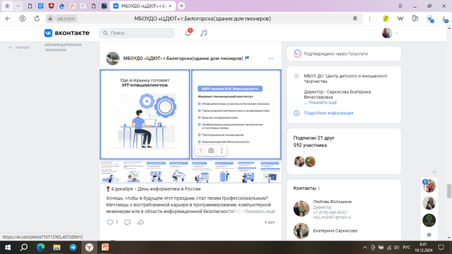
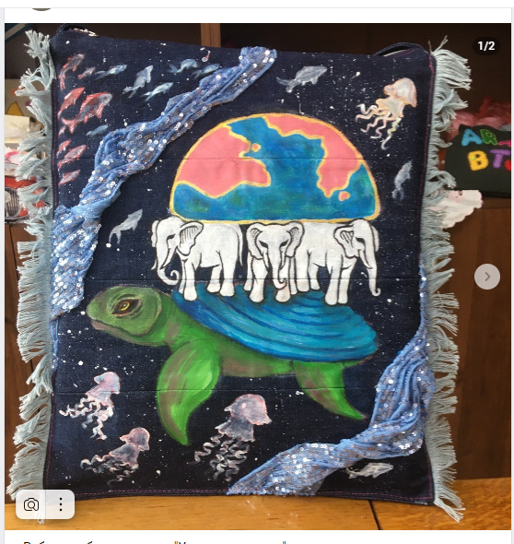
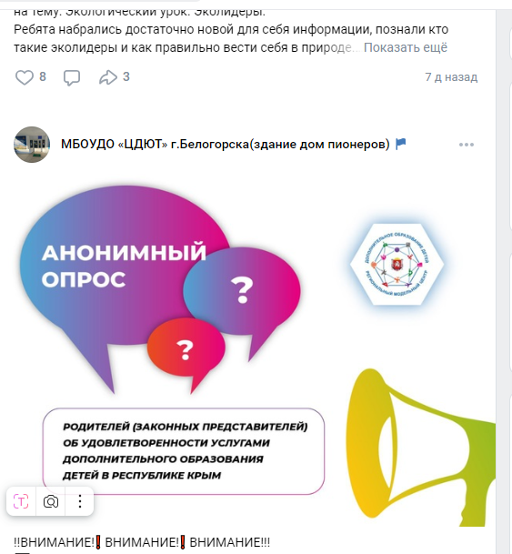
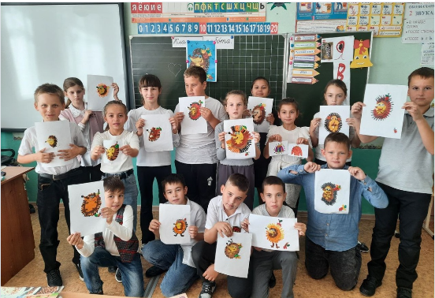
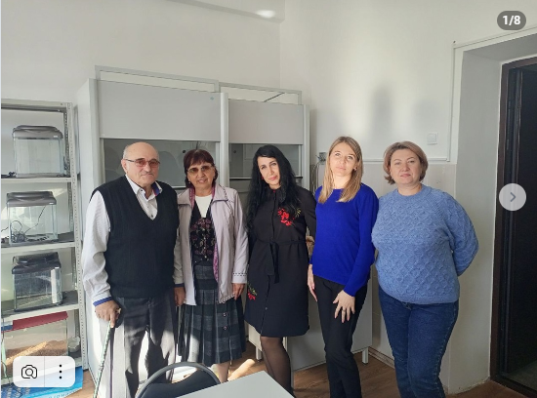
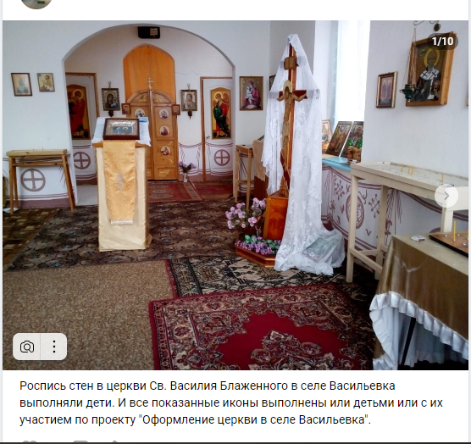
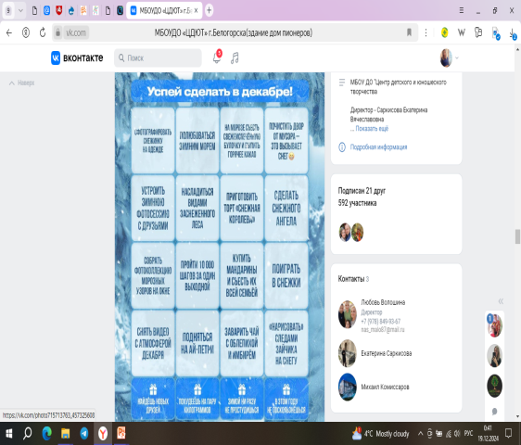
Опросы, анкетирование для родителей и обучающихся
Конкурсные программы для обучающихся
Вопрос-ответ для родителей (регистрация в АИС «Навигатор ДО РК, восстановление пароля, как записаться в творческое объединения через Госуслуги, творческие объединения в образовательных организациях РК и др.)

Slide 24
Возникающие риски исполнения целевых показателей по реализации Концепции дополнительного образования до 2030 года
№ п/п | Риск и его описание | Уровень риска (высокий, средний, низкий)
1 | Недостаточное материально-техническое обеспечение системы дополнительного образования детей | Средний
2 | Недостаточность кадровых ресурсов, а именно педагогов дополнительного образования | Высокий
3 | Недостаточность кадровых ресурсов, а именно специалистов (операторов) по информационно-техническому обеспечению, размещению контента в муниципальном сегменте АИС Навигатор, сопровождению информационных ресурсов системы дополнительного образования детей | Средний
4 | Сетевая форма реализации дополнительных общеобразовательных программ | Высокий
5 | Неприятие педагогами новой системы работы дополнительного образования, отсюда снижение эффективности проводимых мероприятий по информированию детей и родителей | Средний
6 | Недостаточное финансирование информационной кампании для родительской общественности | Средний
7 | Недостаточная интеграция системы дополнительного образования муниципалитета с летними лагерями и лагерями дневного пребывания детей | Средний

Slide 25
Планируемые результаты
Выполнение целевых показателей муниципальной «Дорожной карты» в рамках реализации КОНЦЕПЦИИ развития дополнительного образования детей до 2030 года, утвержденной Правительством РФ (Распоряжение от 31.03.2022 г. №678-р). Повышение охвата детей программами дополнительного образования.
Создание условий для укрепления и развития кадрового потенциала системы дополнительного образования детей через привлечение студентов организаций высшего образования, наставников из реального сектора экономики, научных и общественных организаций
Повышение охвата детей ОВЗ, находящихся в трудной жизненной ситуации
(сетевое взаимодействие с общеобразовательными организациями)
Создание механизмов мотивации педагогов к повышению качества работы и непрерывному профессиональному развитию, обновляя состав и компетенции педагогических кадров
Ориентация организаций и программ дополнительного образования
на реальные образовательные потребности детей

Slide 26
Муниципальный опорный центр дополнительного образования детей Белогорского района

